Slide 1
B.C.S. PANORAMA EPIDEMIOLOGICO 2018
MORBILIDAD GENERAL, INFLUENZA DENGUE, SEMANA # 20
2018
FUENTE: PLATAFORMA SINAVE. SUIVE WNDOWS. SSA
CORTE DE INFORMACION AL 24 - 05 -2018
DEPARTAMENTO DE VIGILANCIA EPIDEMIOLOGICA
RESPONSABLE: DR. MAURICIO BERNAL HERNANDEZ
APOYO TECNICO: ING. ERNESTO NAVARRO HIGUERA

Slide 2
MORBILIDAD GENERAL
BOLETIN EPIDEMIOLOGICO SEMANAL SEMANA 20 2018
DIRECCION DE SERVICIOS DE SALUD
SUBDIRECCION DE CONTROL Y PREVENCION DE ENFERMEDADES
DEPARTAMENTO DE VIGILANCIA EPIDEMIOLOGICA
Prontuario semana 20-2018
Padecimiento | 2018 | 2017 | Variación
Infecciones respiratorias agudas * | 105,477 | 115,517 | -8.69
Enfermedades diarreicas agudas** | 22,394 | 21,481 | 4.25
Infección de vías urinarias | 17,105 | 17,238 | -0.77
Gingivitis y enfermedad periodontal | 6,084 | 6,853 | -11.22
Otitis media aguda | 5,901 | 4,578 | 28.90
Úlceras, gastritis y duodenitis | 5,569 | 4,989 | 11.63
Conjuntivitis | 5,127 | 4,903 | 4.57
Enfermedades de Transmisión Sexual *** | 2,309 | 1,895 | 21.85
Obesidad | 2,065 | 2,851 | -27.57
Hipertensión arterial | 1,097 | 1,235 | -11.17
Asma | 976 | 1,022 | -4.50
Varicela | 866 | 938 | -7.68
Diabetes mellitus (ambas) **** | 707 | 812 | -12.93
Insuficiencia venosa periférica | 480 | 628 | -23.57
Otras helmintiasis | 453 | 656 | -30.95
Quemaduras | 408 | 389 | 4.88
Depresión | 314 | 362 | -13.26
Hiperplasia de la próstata | 228 | 313 | -27.16
Escabiosis | 183 | 224 | -18.30
Desnutrición leve | 164 | 183 | -10.38
Total : | 182,237 | 192,858 | -5.51
Fuente: EPIMORBI-SUAVE. Subdirección de Prevención y Control de Enfermedades. Secretaría de Salud. B.C.S.
*Incluye: infección respiratoria aguda, faringitis, amigdalitis estreptococica, neumonía, bronconeumonía e influenza.
**Incluye: amibiasis intestinal, shigelosis, fiebre tifoidea, giardiasis, enfermedad diarreica aguda, intoxicación alimentaria
bacteriana, paratifoidea, otras salmonelosis y otras infecciones intestinales debidas a protozoarios.
***Incluye: VIH, candidiasis urogenital, herpes genital, infección gonocócica genitourinaria, linfogranuloma venéreo,
sífilis adquirida, tricomoniasis urogenital, chancro blando y vulvovaginitis aguda.
**** Incluye diabetes mellitus tipo 1 y 2.
Observación: Se Incluye información de Consultorios Anexos a Farmacia
Nota: información disponible en el sistema de notificación, para el mismo período en ambos años.

Slide 3
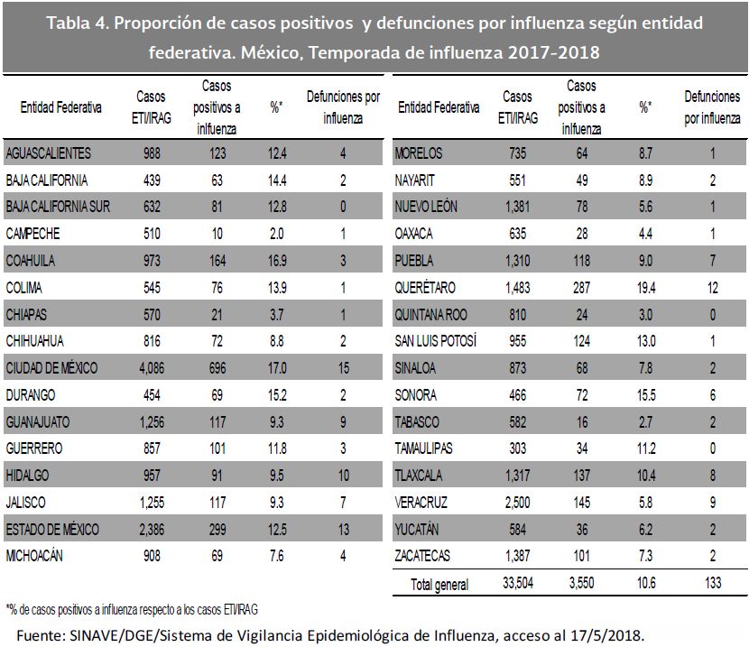
INFLUENZA 2018
BOLETIN EPIDEMIOLOGICO SEMANAL SEMANA 20 2018

